Slide 1

KHỞI ĐỘNG

Slide 2
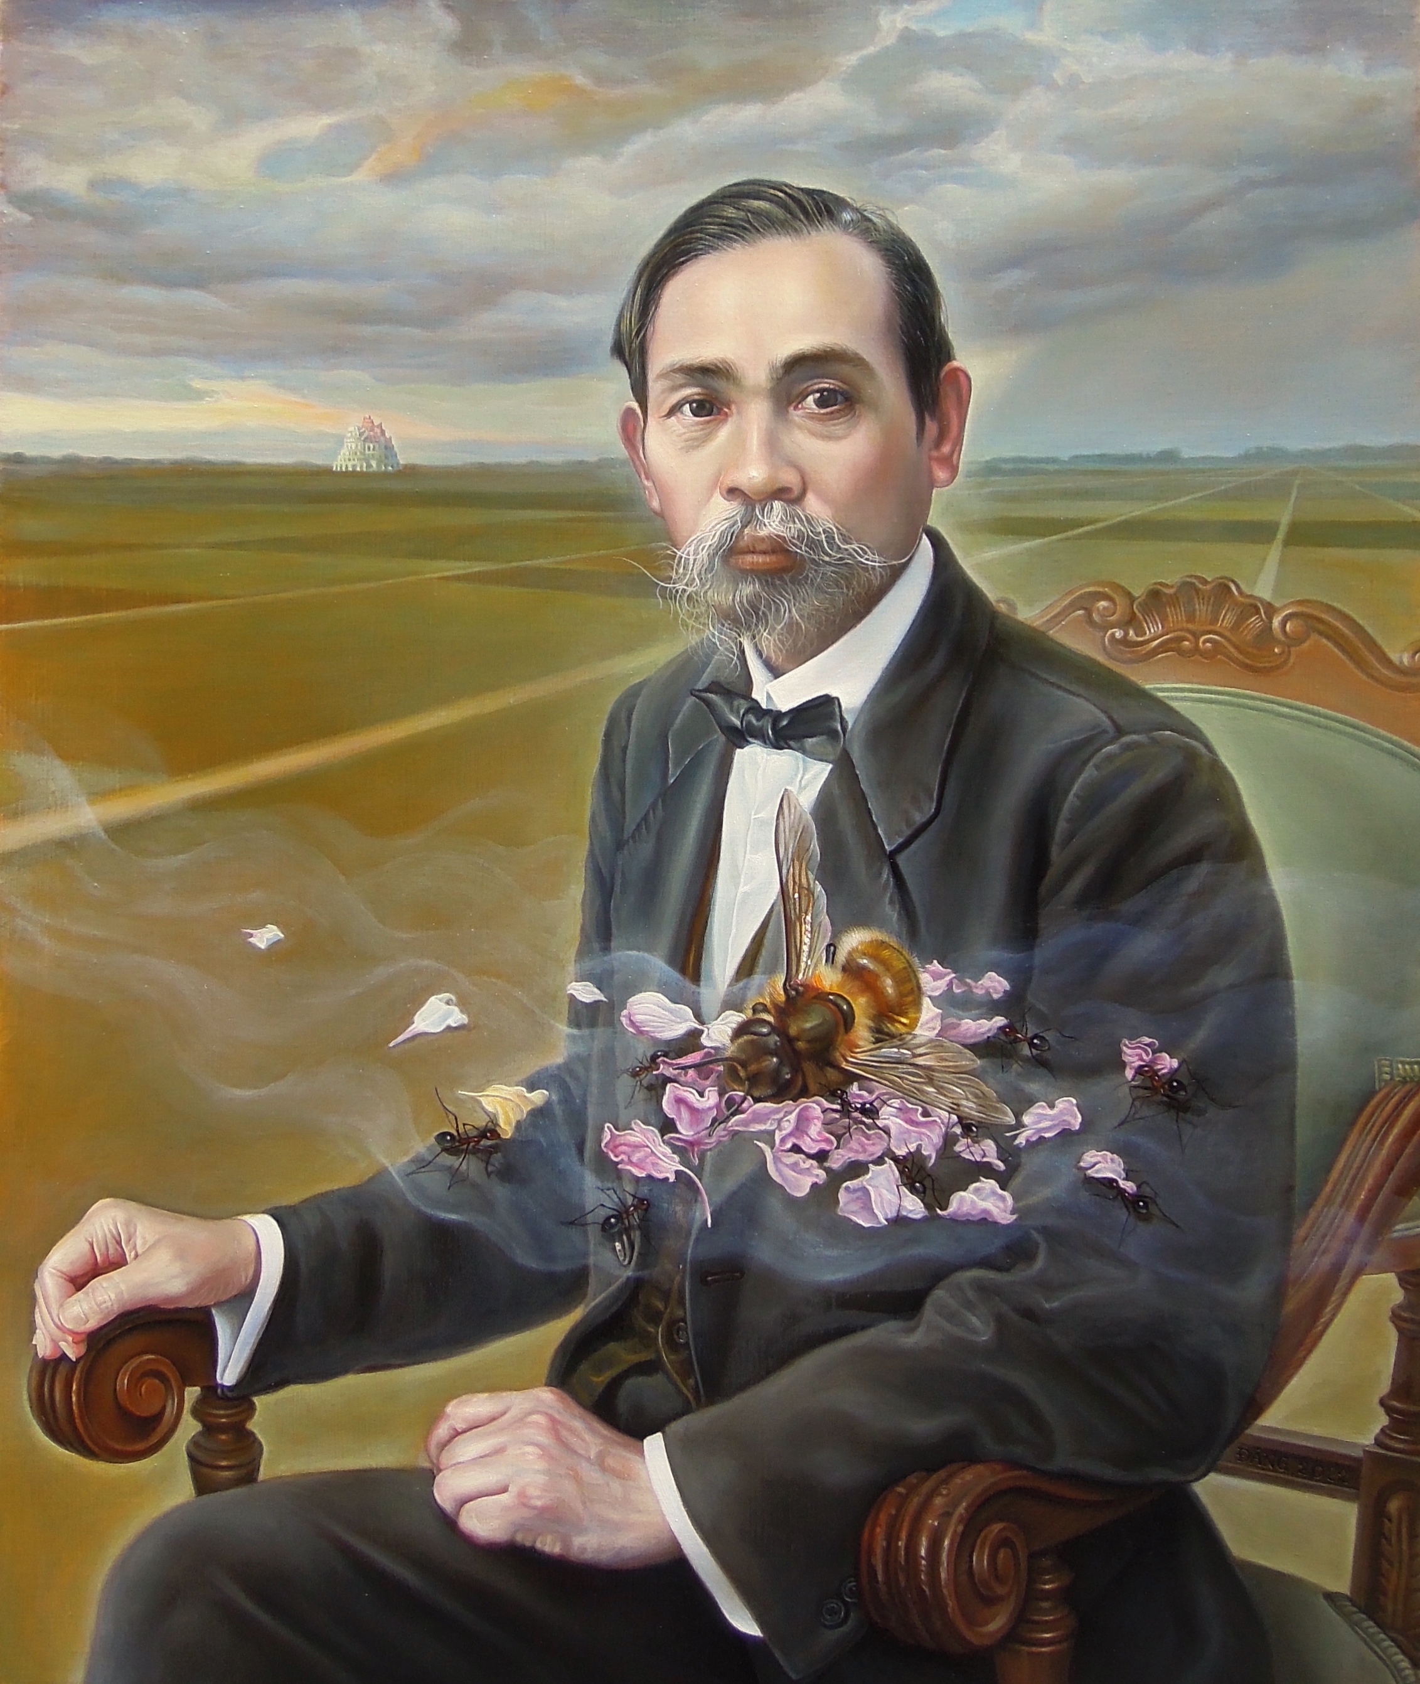
NHANH
AI
HƠN
Ông sinh năm 1872 và mất năm 1926.
Ông từng giữ chức Thừa biện Bộ Lễ (1902) trong triều đình Huế.
Chủ trương cứu nước của ông là "Khai dân trí, chấn dân khí, hậu dân sinh" và coi đây là điều kiện tiên quyết để giải phóng dân tộc.
Ông là lãnh tụ trong cuộc vận động Duy tân ở Trung Kỳ (1906-1908).
- Đây là nhân vật lịch sử nào (13 ô chữ)?
20
P | H | A | N | C | H | Â | U | T | R | I | N | H
19
18
17
16
15
14
13
12
11
10
9
8
7
6
5
4
3
2
1
HẾT

Slide 3
Quý thầy cô có nhu cầu về các bài giảng PowerPoint và giáo án word lịch sử từ khối 6-12.
Vui lòng liên hệ số điện thoại 0981457911 (cũng là số Zalo).
Ngoài ra còn hỗ trợ về SKKN, biện pháp thi GVG và thao giảng, chuyên đề.
Page: https://www.facebook.com/groups/baigianglichsu
BÀI 5
PHONG TRÀO DÂN TỘC DÂN CHỦ TRONG NHỮNG NĂM 1918 – 1930 (T1)

Slide 4

1. Hoạt động yêu nước của người Việt Nam ở nước ngoài
Quý thầy cô có nhu cầu về các bài giảng PowerPoint và giáo án word lịch sử từ khối 6-12.
Vui lòng liên hệ số điện thoại 0981457911 (cũng là số Zalo).
Ngoài ra còn hỗ trợ về SKKN, biện pháp thi GVG và thao giảng, chuyên đề.
Page: https://www.facebook.com/groups/baigianglichsu
Trình bày hoạt động yêu nước tiêu biểu của người Việt Nam ở nước ngoài?

Slide 5

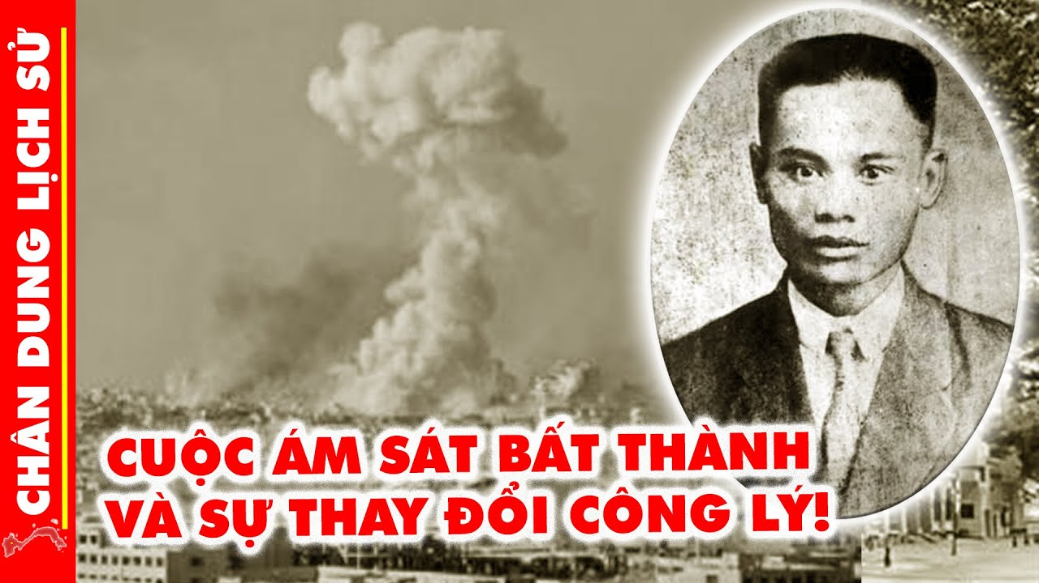

Quý thầy cô có nhu cầu về các bài giảng PowerPoint và giáo án word lịch sử từ khối 6-12.
Vui lòng liên hệ số điện thoại 0981457911 (cũng là số Zalo).
Ngoài ra còn hỗ trợ về SKKN, biện pháp thi GVG và thao giảng, chuyên đề.
Page: https://www.facebook.com/groups/baigianglichsu
Tại Trung Quốc: Một nhóm thanh niên yêu nước lập ra tổ chức Tâm tâm xã (1923) ở Quảng Châu, chủ trương “khôi phục quyền làm người của người Việt Nam” và có hoạt động gây tiếng vang là mưu sát Toàn quyền Đông Dương Méc-lanh tại Sa Diện (Quảng Châu)

Slide 6
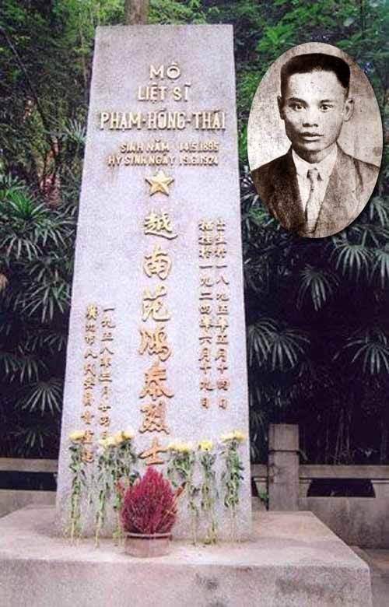
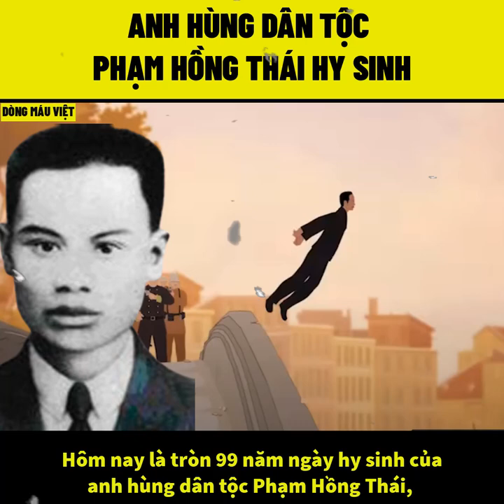
Quý thầy cô có nhu cầu về các bài giảng PowerPoint và giáo án word lịch sử từ khối 6-12.
Vui lòng liên hệ số điện thoại 0981457911 (cũng là số Zalo).
Ngoài ra còn hỗ trợ về SKKN, biện pháp thi GVG và thao giảng, chuyên đề.
Page: https://www.facebook.com/groups/baigianglichsu

Slide 7
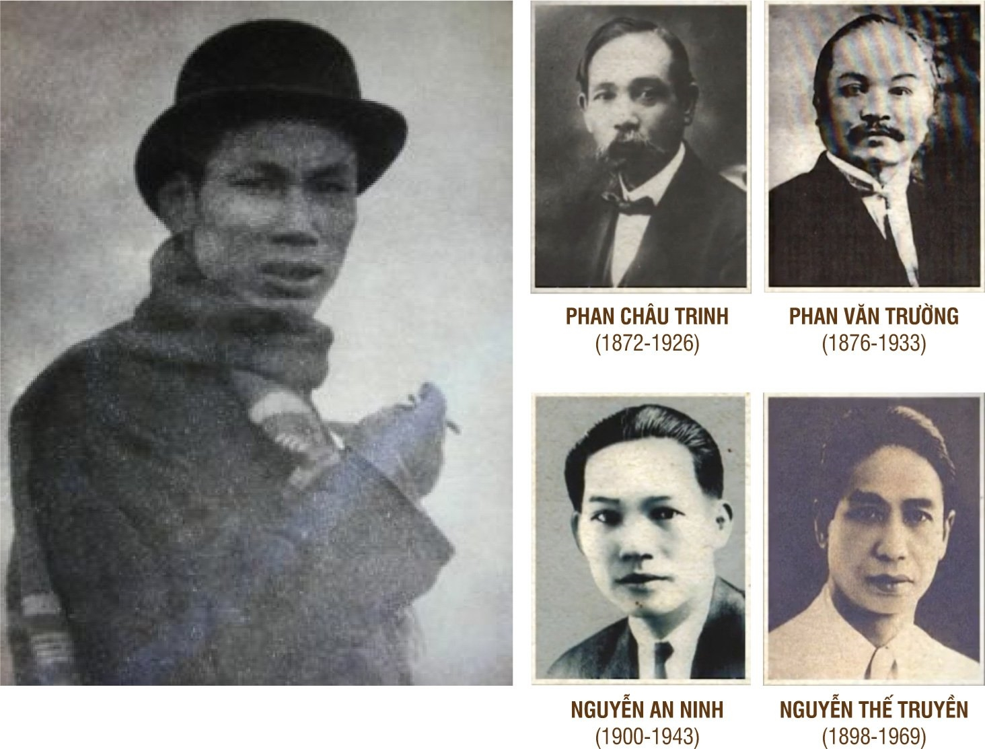
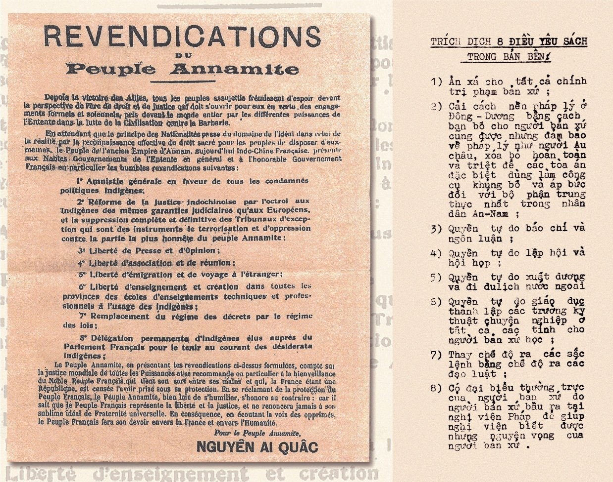
Quý thầy cô có nhu cầu về các bài giảng PowerPoint và giáo án word lịch sử từ khối 6-12.
Vui lòng liên hệ số điện thoại 0981457911 (cũng là số Zalo).
Ngoài ra còn hỗ trợ về SKKN, biện pháp thi GVG và thao giảng, chuyên đề.
Page: https://www.facebook.com/groups/baigianglichsu
Tại Pháp: Phan Châu Trinh và một số người Việt Nam sáng lập Hội những người yêu nước Việt Nam tại Pháp (1919), viết nhiều tác phẩm lên án chế độ quân chủ trong nước và thể hiện tinh thần dân tộc,...

Slide 8
Quý thầy cô có nhu cầu về các bài giảng PowerPoint và giáo án word lịch sử từ khối 6-12.
Vui lòng liên hệ số điện thoại 0981457911 (cũng là số Zalo).
Ngoài ra còn hỗ trợ về SKKN, biện pháp thi GVG và thao giảng, chuyên đề.
Page: https://www.facebook.com/groups/baigianglichsu
BÀI 5: PHONG TRÀO DÂN TỘC DÂN CHỦ TRONG NHỮNG NĂM 1918 - 1930
1. Hoạt động yêu nước của người Việt Nam ở nước ngoài
Những hoạt động yêu nước của người Việt Nam tiếp tục được duy trì mặc dù chịu sự đàn áp của thực dân Pháp. Tuy nhiên, những hoạt động này không có mục đích, đường lối rõ ràng và mang tính tự phát.

Slide 9
2. Phong trào của giai cấp tư sản và tầng lớp tiểu tư sản ở trong nước
Quý thầy cô có nhu cầu về các bài giảng PowerPoint và giáo án word lịch sử từ khối 6-12.
Vui lòng liên hệ số điện thoại 0981457911 (cũng là số Zalo).
Ngoài ra còn hỗ trợ về SKKN, biện pháp thi GVG và thao giảng, chuyên đề.
Page: https://www.facebook.com/groups/baigianglichsu

Slide 10

Quý thầy cô có nhu cầu về các bài giảng PowerPoint và giáo án word lịch sử từ khối 6-12.
Vui lòng liên hệ số điện thoại 0981457911 (cũng là số Zalo).
Ngoài ra còn hỗ trợ về SKKN, biện pháp thi GVG và thao giảng, chuyên đề.
Page: https://www.facebook.com/groups/baigianglichsu
THẢO LUẬN
Nội dung | Phong trào của giai cấp tư sản | Phong trào của tầng lớp tiểu tư sản
Mục đích
Hình thức đấu tranh
Phong trào đấu tranh tiêu biểu
Nhân vật lịch sử tiêu biểu

Slide 11
Quý thầy cô có nhu cầu về các bài giảng PowerPoint và giáo án word lịch sử từ khối 6-12.
Vui lòng liên hệ số điện thoại 0981457911 (cũng là số Zalo).
Ngoài ra còn hỗ trợ về SKKN, biện pháp thi GVG và thao giảng, chuyên đề.
Page: https://www.facebook.com/groups/baigianglichsu
Nội dung | Phong trào của giai cấp tư sản | Phong trào của tầng lớp tiểu tư sản
Mục đích
Hình thức đấu tranh
Phong trào đấu tranh tiêu biểu
Nhân vật lịch sử tiêu biểu
Chống lại sự chèn ép và cạnh tranh của tư sản Pháp.
Hoà bình (vận động người Việt Nam dùng hàng báo chí, Việt Nam).
Tẩy chay tư sản Hoa Kiều, đấu tranh chống độc quyền cảng Sài Gòn,...
Bùi Quang Chiêu,...

Slide 12
Quý thầy cô có nhu cầu về các bài giảng PowerPoint và giáo án word lịch sử từ khối 6-12.
Vui lòng liên hệ số điện thoại 0981457911 (cũng là số Zalo).
Ngoài ra còn hỗ trợ về SKKN, biện pháp thi GVG và thao giảng, chuyên đề.
Page: https://www.facebook.com/groups/baigianglichsu
Nội dung | Phong trào của giai cấp tư sản | Phong trào của tầng lớp tiểu tư sản
Mục đích
Hình thức đấu tranh
Phong trào đấu tranh tiêu biểu
Nhân vật lịch sử tiêu biểu
Chống lại sự chèn ép và cạnh tranh của tư sản Pháp.
Biểu dương lực lượng, chống lại sự áp bức của thực dân, tuyên truyền tư tưởng dân tộc dân chủ, thức tỉnh quốc dân.
Hoà bình
Hoà bình
Tẩy chay tư sản Hoa Kiều, đấu tranh chống độc quyền cảng Sài Gòn,...
Đấu tranh đòi thả Phan Bội Châu, Nguyễn An Ninh, đám tang Phan Châu Trinh
Nguyễn Đức Cảnh, Trần Huy Liệu, Trần Phú,..
Bùi Quang Chiêu,...

Slide 13
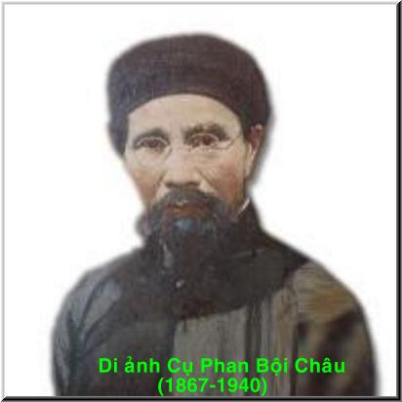
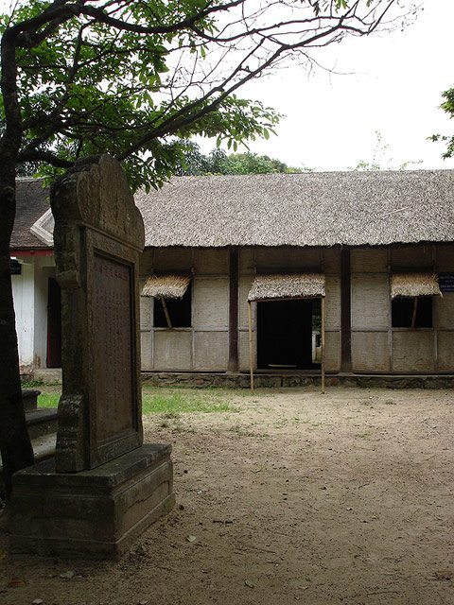
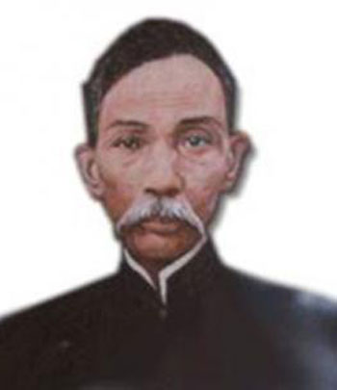
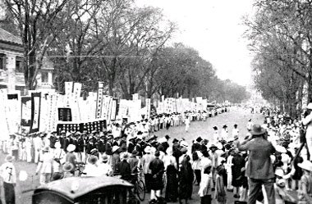
Quý thầy cô có nhu cầu về các bài giảng PowerPoint và giáo án word lịch sử từ khối 6-12.
Vui lòng liên hệ số điện thoại 0981457911 (cũng là số Zalo).
Ngoài ra còn hỗ trợ về SKKN, biện pháp thi GVG và thao giảng, chuyên đề.
Page: https://www.facebook.com/groups/baigianglichsu
Đấu tranh đòi thả cụ Phan bội Châu (1925)
Phan Châu Trinh
Lễ đưa tang cụ Phan Châu Trinh tại Sài Gòn

Slide 14
Quý thầy cô có nhu cầu về các bài giảng PowerPoint và giáo án word lịch sử từ khối 6-12.
Vui lòng liên hệ số điện thoại 0981457911 (cũng là số Zalo).
Ngoài ra còn hỗ trợ về SKKN, biện pháp thi GVG và thao giảng, chuyên đề.
Page: https://www.facebook.com/groups/baigianglichsu
BÀI 5: PHONG TRÀO DÂN TỘC DÂN CHỦ TRONG NHỮNG NĂM 1918 - 1930
2. Phong trào của giai cấp tư sản và tầng lớp tiểu tư sản ở trong nước
- Phong trào của giai cấp tư sản: Tư sản Việt Nam cũng có những hoạt động đấu tranh chống lại sự chèn ép và cạnh tranh của tư sản Pháp tiêu biểu như: tẩy chay tư sản Hoa kiểu, vận động người Việt Nam dùng hàng Việt Nam,...
- Phong trào của tầng lớp tiểu tư sản: Tầng lớp tiểu tư sản ngày càng trưởng thành và tích cực tham gia vào phong trào yêu nước

Slide 15
3. Phong trào công nhân

Slide 16
Quý thầy cô có nhu cầu về các bài giảng PowerPoint và giáo án word lịch sử từ khối 6-12.
Vui lòng liên hệ số điện thoại 0981457911 (cũng là số Zalo).
Ngoài ra còn hỗ trợ về SKKN, biện pháp thi GVG và thao giảng, chuyên đề.
Page: https://www.facebook.com/groups/baigianglichsu
THẢO LUẬN
Nội dung | 1918 -1925 | 1925 -1930
Đặc điểm
Hình thức đấu tranh
Phong trào đấu tranh tiêu biểu

Slide 17
Quý thầy cô có nhu cầu về các bài giảng PowerPoint và giáo án word lịch sử từ khối 6-12.
Vui lòng liên hệ số điện thoại 0981457911 (cũng là số Zalo).
Ngoài ra còn hỗ trợ về SKKN, biện pháp thi GVG và thao giảng, chuyên đề.
Page: https://www.facebook.com/groups/baigianglichsu
Nội dung | 1918 -1924 | 1925 -1930
Đặc điểm
Hình thức đấu tranh
Phong trào đấu tranh tiêu biểu
Phong trào công nhân diễn ra lẻ tẻ, chưa có tổ chức và lãnh đạo thống nhất
Phá hợp đồng, bỏ trốn, lãn công nhằm đòi các quyền lợi kinh tế, như tăng lương, giảm giờ làm,...
Cuộc đấu tranh của thủy thủ trên tàu Sác-nô (Hải Phòng), công nhân thợ nhuộm ở Sài Gòn-chợ Lớn

Slide 18
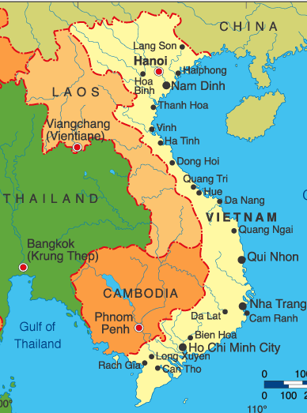
Quý thầy cô có nhu cầu về các bài giảng PowerPoint và giáo án word lịch sử từ khối 6-12.
Vui lòng liên hệ số điện thoại 0981457911 (cũng là số Zalo).
Ngoài ra còn hỗ trợ về SKKN, biện pháp thi GVG và thao giảng, chuyên đề.
Page: https://www.facebook.com/groups/baigianglichsu
Hải Dương
Các phong trào tiêu biểu của giai cấp công nhân
Nam Định
Hà Nội
- Năm 1922-1924 nhiều cuộc bãi công của công nhân nổ ra.
- Tháng 8/1925 cuộc bãi công của thợ máy xưởng Ba Son thắng lợi.
xưởng Ba Son (8/1925)

Slide 19
Quý thầy cô có nhu cầu về các bài giảng PowerPoint và giáo án word lịch sử từ khối 6-12.
Vui lòng liên hệ số điện thoại 0981457911 (cũng là số Zalo).
Ngoài ra còn hỗ trợ về SKKN, biện pháp thi GVG và thao giảng, chuyên đề.
Page: https://www.facebook.com/groups/baigianglichsu
Nội dung | 1918 -1924 | 1925 -1930
Đặc điểm
Hình thức đấu tranh
Phong trào đấu tranh tiêu biểu
Phong trào công nhân diễn ra lẻ tẻ, chưa có tổ chức và lãnh đạo thống nhất
Phong trào công nhân nổ ra ở nhiều nơi trên cả nước, có tổ chức và lãnh đạo thống nhất của Công hội và các tổ chức cộng sản
Phá hợp đồng, bỏ trốn, lãn công nhằm đòi các quyền lợi kinh tế, như tăng lương, giảm giờ làm,...
Bãi công, ngoài đòi các quyền lợi kinh tế còn có mục đích chính trị rõ ràng..
Các cuộc bãi công của công nhân Xưởng đóng tàu Ba Son (Sài Gòn), Đồn điền cao su Phú Riềng (Bình Phước), Xưởng ô tô A-vi-a (Hà Nội),...
Cuộc đấu tranh của thủy thủ trên tàu Sác-nô (Hải Phòng), công nhân thợ nhuộm ở Sài Gòn-chợ Lớn

Slide 20
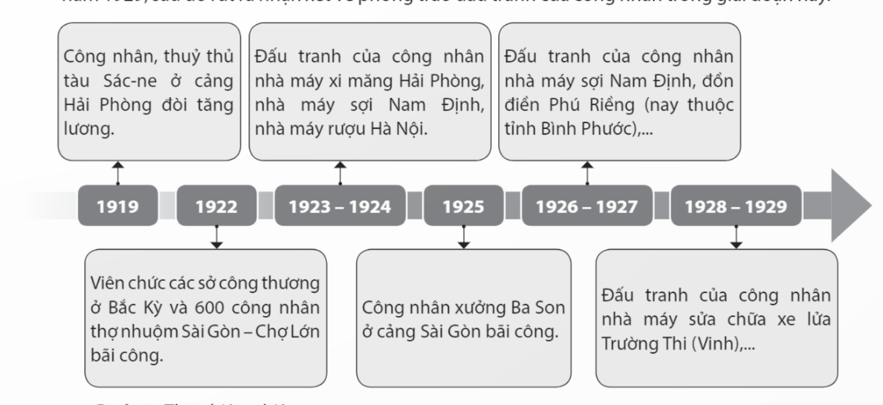
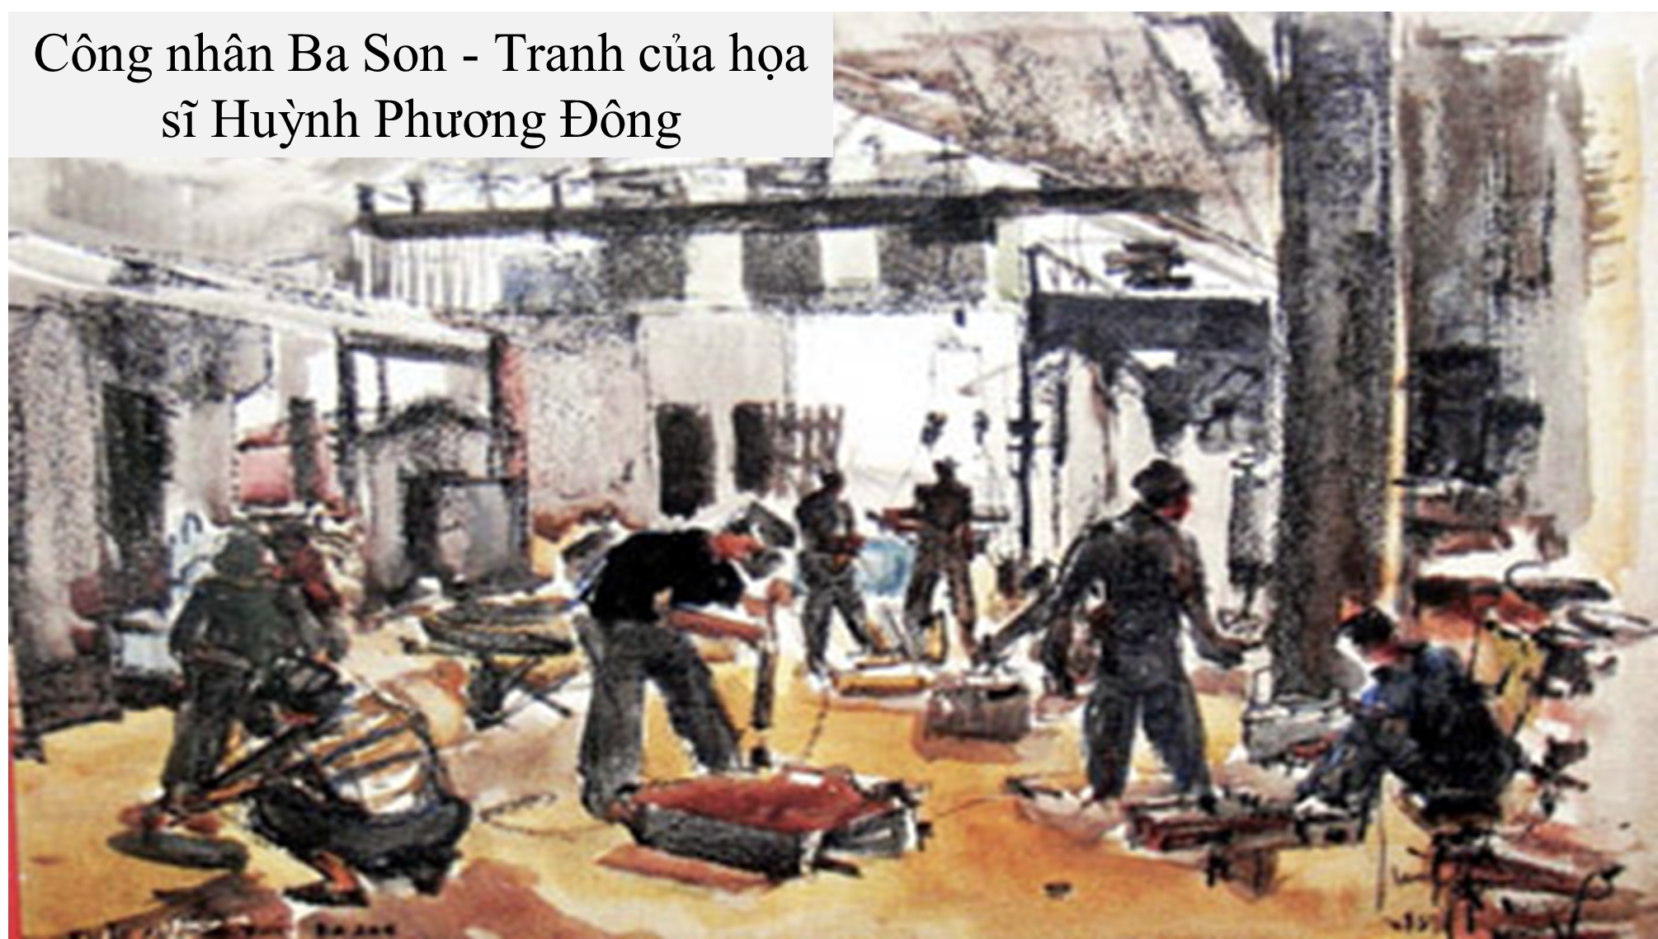
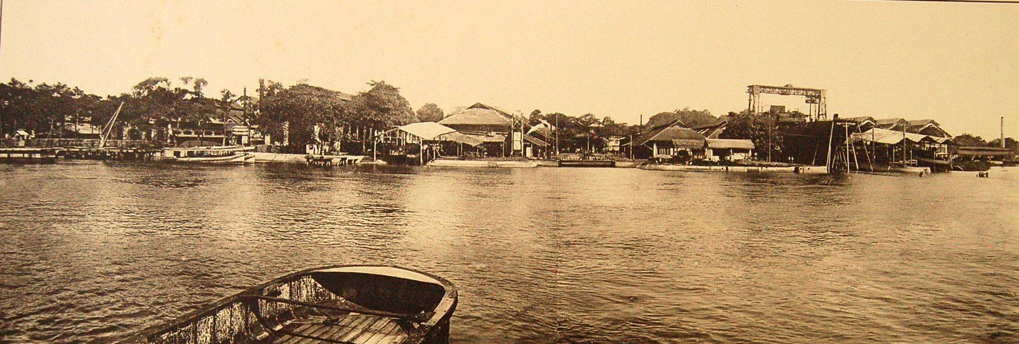

Slide 21
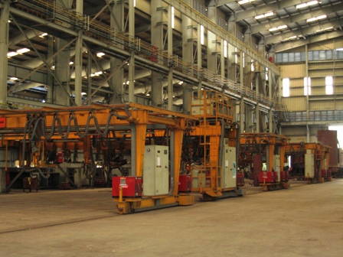
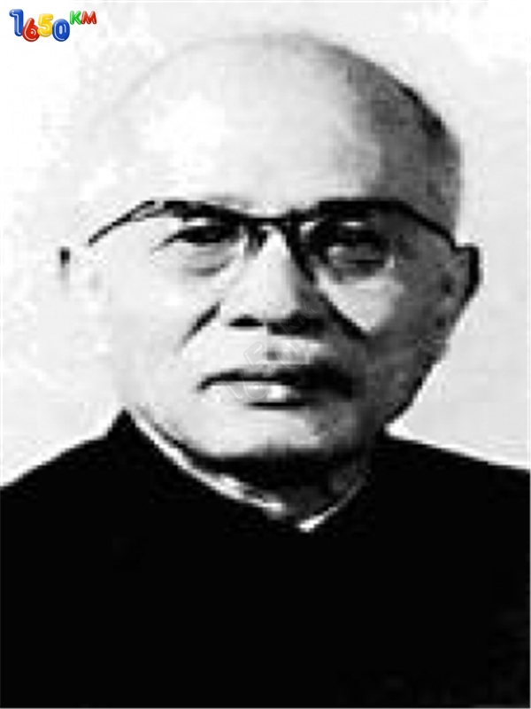
Quý thầy cô có nhu cầu về các bài giảng PowerPoint và giáo án word lịch sử từ khối 6-12.
Vui lòng liên hệ số điện thoại 0981457911 (cũng là số Zalo).
Ngoài ra còn hỗ trợ về SKKN, biện pháp thi GVG và thao giảng, chuyên đề.
Page: https://www.facebook.com/groups/baigianglichsu
Theo em, phong trào đấu tranh của công nhân Ba Son (8/1925), có điểm gì mới hơn so với phong trào công nhân trước đó ?
Một góc xưởng Ba Son ( Sài Gòn – ngày nay )
Tôn Đức Thắng

Slide 22
Quý thầy cô có nhu cầu về các bài giảng PowerPoint và giáo án word lịch sử từ khối 6-12.
Vui lòng liên hệ số điện thoại 0981457911 (cũng là số Zalo).
Ngoài ra còn hỗ trợ về SKKN, biện pháp thi GVG và thao giảng, chuyên đề.
Page: https://www.facebook.com/groups/baigianglichsu
BÀI 5: PHONG TRÀO DÂN TỘC DÂN CHỦ TRONG NHỮNG NĂM 1918 - 1930
3. Phong trào công nhân
- Phong trào đấu tranh của công nhân diễn ra chủ yếu dưới hình thức bãi công, đòi việc làm, tăng lương. Tiêu biểu là cuộc bãi công của thợ máy xưởng đóng tàu Ba Son
- Từ năm 1926, các cuộc đấu tranh có tổ chức của công nhân diễn ra liên tục từ Bắc tới Nam và bước đầu thể hiện sự liên kết với nhiều ngành, nhiều địa phương

Slide 23
Quý thầy cô có nhu cầu về các bài giảng PowerPoint và giáo án word lịch sử từ khối 6-12.
Vui lòng liên hệ số điện thoại 0981457911 (cũng là số Zalo).
Ngoài ra còn hỗ trợ về SKKN, biện pháp thi GVG và thao giảng, chuyên đề.
Page: https://www.facebook.com/groups/baigianglichsu
LUYỆN TẬP

Slide 24











TRÒ CHƠI
Rung chuông vàng

Slide 25


Quý thầy cô có nhu cầu về các bài giảng PowerPoint và giáo án word lịch sử từ khối 6-12.
Vui lòng liên hệ số điện thoại 0981457911 (cũng là số Zalo).
Ngoài ra còn hỗ trợ về SKKN, biện pháp thi GVG và thao giảng, chuyên đề.
Page: https://www.facebook.com/groups/baigianglichsu
Rung chuông vàng
Lịch Sử
Câu hỏi số 1
Lịch Sử
Phạm Hồng Thái là thành viên của tổ chức yêu nước :
Time
a. Việt Nam Quang phục hội.
b. Tâm tâm xã.
c. Hội Phục Việt.
d. Hội Việt Nam Nghĩa đoàn.
10s
Hết giờ
1
2
3
4
5
6
7
8
9
Đáp Án

Slide 26
Rung chuông vàng
Lịch Sử
Câu hỏi số 2
Lịch Sử
Đối tượng đấu tranh của phong trào "Chấn hưng nội hoá" (1919) của tư sản Việt Nam là
Time
A. Tư sản Pháp.
B. Tư sản mại bản.
C. Sinh viên và tư sản dân tộc.
D. Tư sản Hoa kiểu
10s
Hết giờ
1
2
3
4
5
6
7
8
9
Đáp Án

Slide 27
Quý thầy cô có nhu cầu về các bài giảng PowerPoint và giáo án word lịch sử từ khối 6-12.
Vui lòng liên hệ số điện thoại 0981457911 (cũng là số Zalo).
Ngoài ra còn hỗ trợ về SKKN, biện pháp thi GVG và thao giảng, chuyên đề.
Page: https://www.facebook.com/groups/baigianglichsu
Rung chuông vàng
Lịch Sử
Câu hỏi số 3
Lịch Sử
Sự kiện bãi công của công nhân Ba Son (8/1925) "đánh dấu bước tiến mới của phong trào công nhân Việt Nam", đó là
A. Phong trào công nhân Việt Nam bắt đầu hướng tới mục tiêu dân tộc.
B. Giai cấp công nhân Việt Nam bắt đầu đi vào thời kì đấu tranh tự giác.
C. Giai cấp công nhân Việt Nam đã bước vào thời kì đấu tranh tự giác hoàn toàn.
D. Giai cấp công nhân đã trở thành một lực lượng nòng cốt của phong trào dân tộc.
Time
10s
Hết giờ
1
2
3
4
5
6
7
8
9
Đáp Án

Slide 28
Quý thầy cô có nhu cầu về các bài giảng PowerPoint và giáo án word lịch sử từ khối 6-12.
Vui lòng liên hệ số điện thoại 0981457911 (cũng là số Zalo).
Ngoài ra còn hỗ trợ về SKKN, biện pháp thi GVG và thao giảng, chuyên đề.
Page: https://www.facebook.com/groups/baigianglichsu
Rung chuông vàng
Lịch Sử
Câu hỏi số 4
Lịch Sử
Phong trào đấu tranh tiêu biểu của giai cấp công nhân từ 1919 -1929
Time
A. Khởi nghĩa Yên Bái
B. Ám sát Ba-danh
C. Cuộc bãi công của công nhân cảng Ba Son
D. Binh biến Đô Lương
10s
Hết giờ
1
2
3
4
5
6
7
8
9
Đáp Án

Slide 29
Quý thầy cô có nhu cầu về các bài giảng PowerPoint và giáo án word lịch sử từ khối 6-12.
Vui lòng liên hệ số điện thoại 0981457911 (cũng là số Zalo).
Ngoài ra còn hỗ trợ về SKKN, biện pháp thi GVG và thao giảng, chuyên đề.
Page: https://www.facebook.com/groups/baigianglichsu
Rung chuông vàng
Lịch Sử
Câu hỏi số 5
Lịch Sử
Cuộc bãi công của công nhân Ba Son dưới sự lãnh đạo của ai?
Time
A. Nguyễn Ái Quốc.
B. Nguyễn An Ninh
C. Tôn Đức Thắng
D. Nguyễn Chí Thanh
10s
Hết giờ
1
2
3
4
5
6
7
8
9
Đáp Án

Slide 30
Quý thầy cô có nhu cầu về các bài giảng PowerPoint và giáo án word lịch sử từ khối 6-12.
Vui lòng liên hệ số điện thoại 0981457911 (cũng là số Zalo).
Ngoài ra còn hỗ trợ về SKKN, biện pháp thi GVG và thao giảng, chuyên đề.
Page: https://www.facebook.com/groups/baigianglichsu
VẬN DỤNG
Sưu tầm tư liệu từ sách, báo, internet hãy kể tên một số thanh niên, trí thức đã tham gia tích cực vào phong trào dân tộc dân chủ (1918 – 1930). Xây dựng porter giới thiệu về một nhân vật mà em ấn tượng nhất.

